Slide 1
Школьный вечер «Свет родных берёз»
Рыжкова Марина Анатольевна
МКОУ «Михайловская СОШ»
Воронежской области

Slide 2
С чего начинается Родина? Наверное, с белых берез, С их царства сквозного, молочного.

Slide 3
Как часто пьянея от светлого дня, Я шел наугад по весенним протокам. И Родина щедро поила меня Березовым соком, березовым соком.
Песня Е. А. Баснера «Берёзовый сок»

Slide 4
И. Грабарь «Иней»
Белая береза
Под моим окном
Принакрылась снегом,
Точно серебром.
НА пушистых ветках
Снежною каймой
Распустились кисти
Белой бахромой.
И стоит береза
В сонной тишине,
И горят снежинки
В золотом огне.
А зоря, лениво
Обходя кругом,
Обсыпает ветки
Новым серебром.
С. К. Есенин

Slide 5
Самарская Елена "Березовая роща"

Slide 6
РЫЛОВ А. А. «Березы»

Slide 7
«Березовая роща» Куинджи Архип Иванович

Slide 8
Русь моя! Люблю твои березы!
С первых лет я с ними рос и жил,
Потому и набегают слезы
На глаза, отвыкшие от слез.

Slide 9
«В березовой роще» Б. М. Кустодиев
Ты до того, березонька, красива!
И в полдень жаркий, и в часы росы,
Что без тебя немыслима Россия.
И я немыслим без твоей красы.

Slide 10
Исаак Левитан. «Березовая роща»
На поляне, на пригорке,
Под окном, среди полей
Белокорые березки – символ
Родины моей.
Песня «Во поле берёза стояла»

Slide 11
Стоят три березки у Вечного огня в любом уголке России, потому что каждый четвертый россиянин погиб во время Великой Отечественной войны.
Песня «Русские берёзы»

Slide 12
Тихо стоят березы у солдатских могил. Как много они могли бы рассказать о страшной трагедии Великой Отечественной войны. Лучших свидетелей не найти. Последний поцелуй и привет умирающие солдаты посылали ей, как символу Родины.

Slide 13
Берлин, Трептов - парк и знаменитый монумент Воину-освободителю
«Растет в Волгограде березка» (муз. М. Агашиной).

Slide 14
В Трептов-перке белые березы, Словно вдовы русские, стоят И роняют слезы, а не росы На могилы братские солдат.
Песня «Хотят ли русские войны»

Slide 15
Россия! Слово-то какое звонкое и чистое! Как родниковая вода! Крепкое, как алмаз! Нежное, как березка! Дорогое, как мама! Как сказал наш известный писатель, «счастье в том, чтобы честно жить, горячо любить и беречь эту огромную землю, которая зовется Родиной».

Slide 16
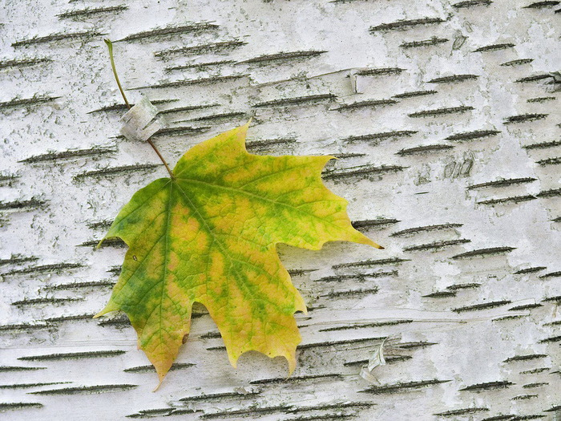
Русь, Россия испокон века была крестьянской страной, где сочетались труд и нужда, горе и радость… березка – воистину крестьянское дерево. Она напоминает ситцевый платок, побеленную хату, русскую печь, половик, холщовую рубашку, курочку - Рябу… кряжистые стволы берез напоминают трудовые мозолистые крестьянские руки, которые делают любую тяжелую работу.

Slide 17
Где бы ни росла береза – всюду она приносит людям радость и свет. Береза – символ России, нашей Родины. И быть ей на наших просторах вечно, потому что вечен наш народ, вечна земля русская!

Slide 18
«Россия» - шепчут мне березы,

Slide 19
«Россия» - шепчут камыши,

Slide 20
«Россия» - ключ журчит в ложбине,

Slide 21
И я им тихо вторю: « Русь!»

Slide 22
Я в поле рос, я чубом рус, И я люблю тебя по-русски, Моя березовая Русь!
Песня «Отчего так в России берёзы шумят»

Slide 23
Спасибо!

